Slide 1
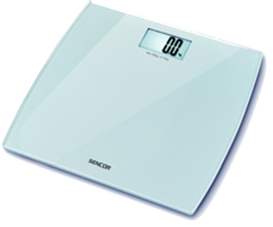
Hmotnost
Označení,jednotky,měřidla

Slide 2
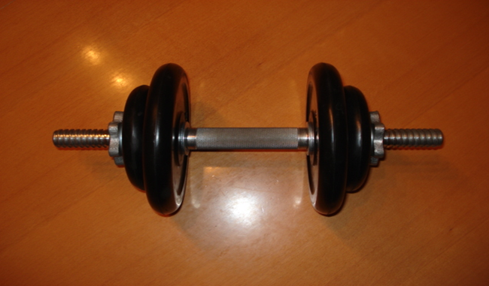
Co je to hmotnost a kde se s ní setkáme?
Hmotnost je fyzikální veličina, se kterou se v životě setkáme velmi brzy a často.
Lékař sleduje naši hmotnost již od narození, jdeme do obchodu koupit 2kg pomerančů a 5kg brambor, na nákladní automobil naložili 2t uhlí, do koláče přidáme 300g mouky a 150 g cukru, balík vážil 1,5kg atd.

Slide 3
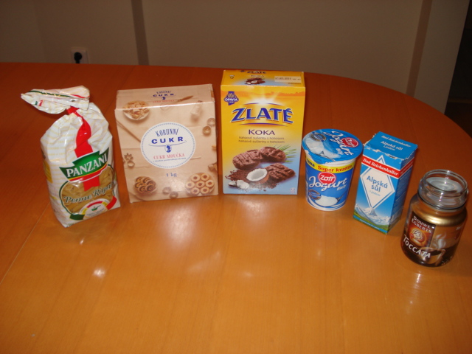
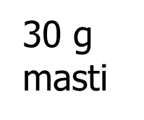
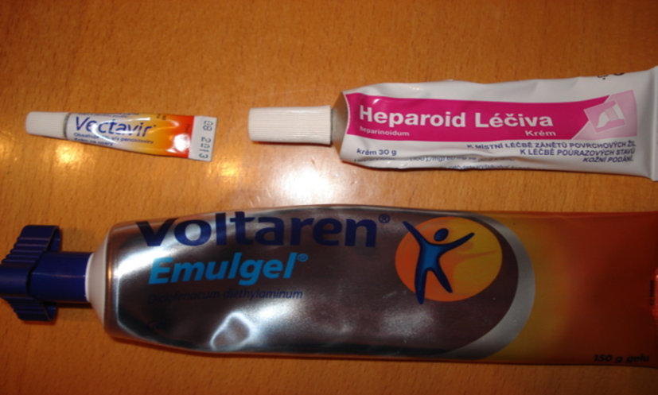
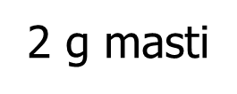
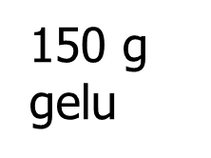
S jednotkami hmotnosti se setkáváme v běžném životě velmi často:
100 g
1 kg
500 g
180 g
400 g
500 g

Slide 4
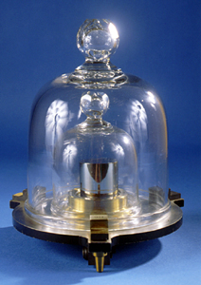
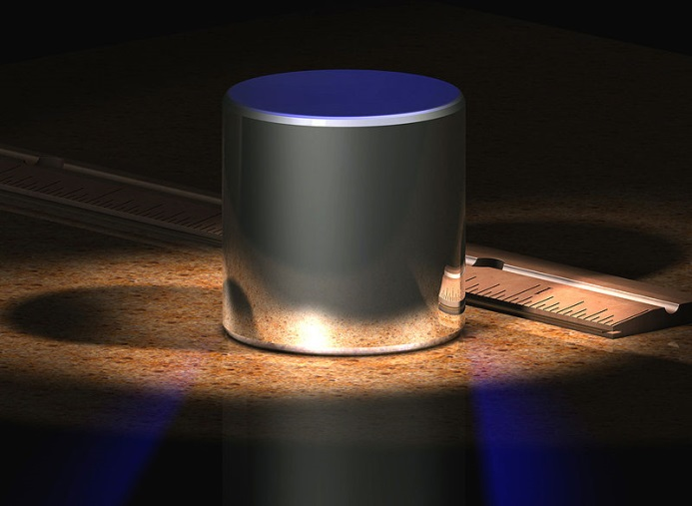
Hmotnost tělesa nám udává množství látky v tělese.
Značka : m
Základní jednotka : kilogram (kg)
Prototyp kilogramu je uložen v Mezinárodním úřadu pro váhy a míry v Sèvres u Paříže.
Je to válec ze slitiny platiny a iridia. Jeden kilogram byl stanoven jako hmotnost 1dm³ čisté, odstáté vody o teplotě 4°C.

Slide 5
Jak zapisujeme naměřenou hodnotu hmotnosti
m = 25,6 t
Označení hodnota měření jednotky
Převody jednotek hmotnosti
1 t = 1 000 kg 1 q = 100 kg
1 kg = 1 000 g 1 dkg = 10 g
1 g = 1 000 mg 1 kg = 100 dkg
t q kg dkg g mg
: 10
: 100
: 100
: 10
: 1000
. 10
. 100
. 100
. 10
. 1000

Slide 6
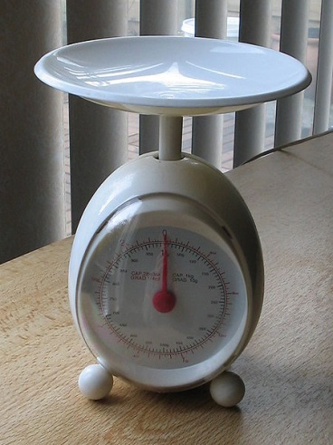
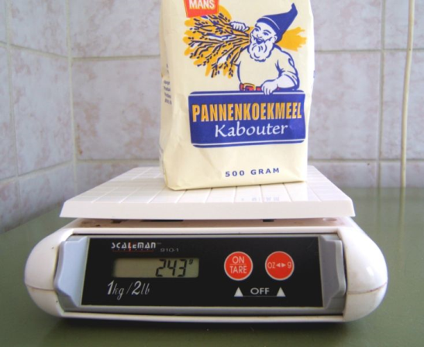
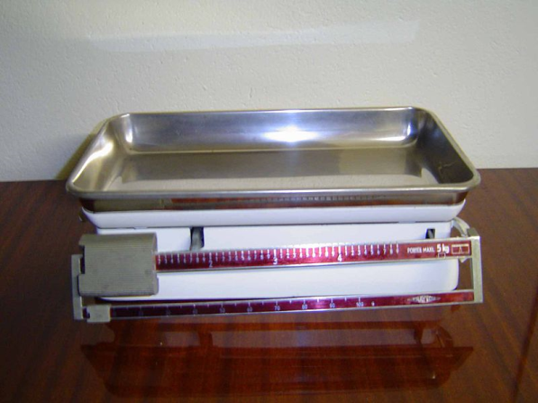
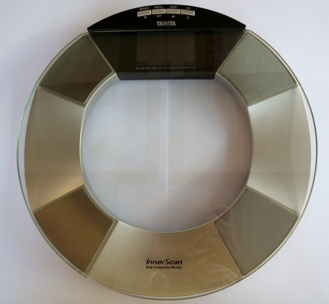
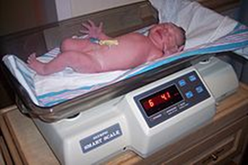
K měření hmotnosti se používají váhy.
Kuchyňské váhy
- slouží k odměřování přísad do jídla
Osobní váhy
- k zjišťování vlastní
hmotnosti

Slide 7
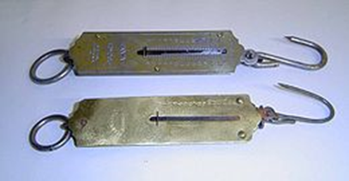
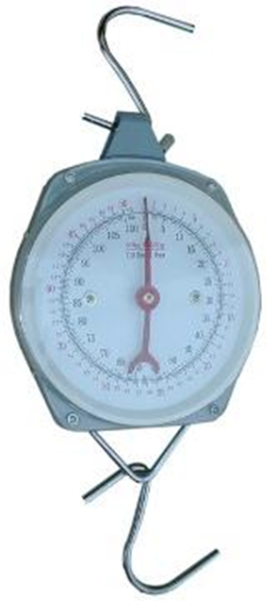
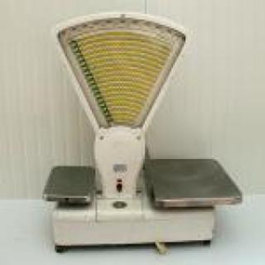
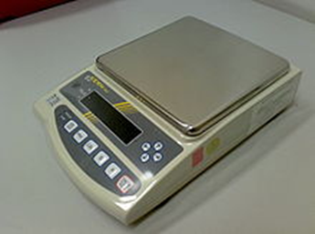
Pružinové váhy
- pracují na principu deformace pružiny
např. mincíř dodnes se občas používá
v zemědělství k měření hmotnosti
pytlů s obilím)
Obchodní váhy
Digitální váhy – přímo na displeji odečteme naměřenou hodnotu

Slide 8
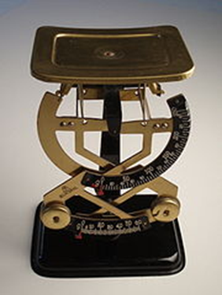
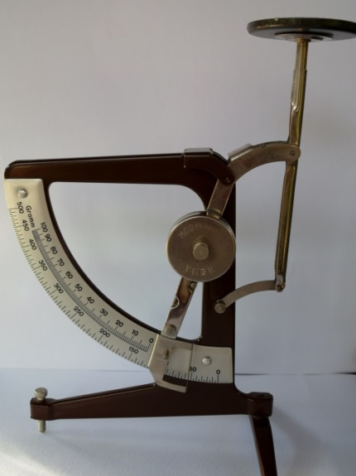
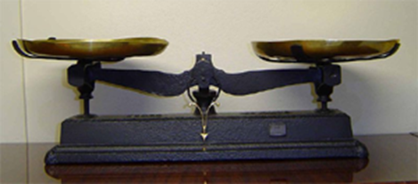
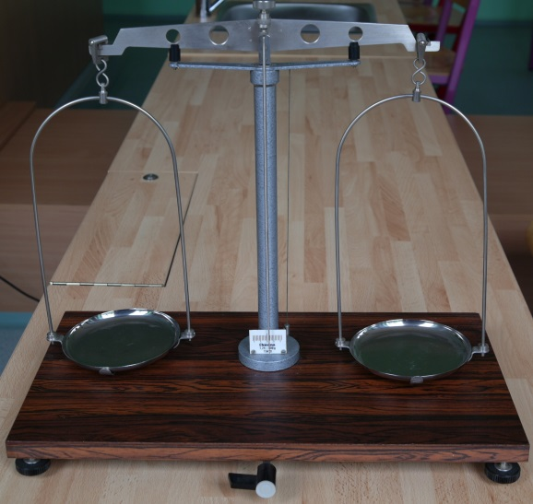
Listovní váhy
– dříve se používaly k měření hmotnosti např. dopisů
Rovnoramenné váhy
- nejčastěji používané
ve fyzice

Slide 9
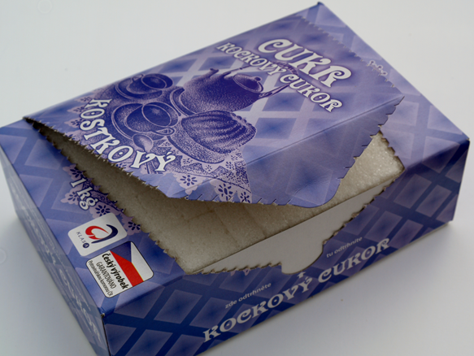
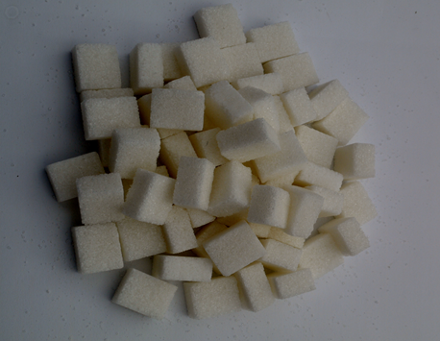
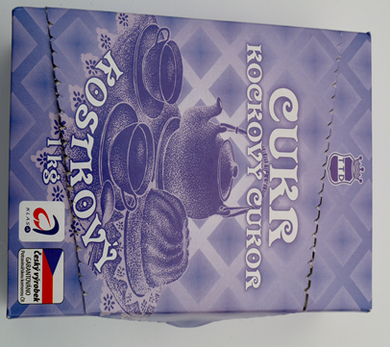
Na výrobcích je udávána hmotnost, ale jaká?
Brutto – celková hmotnost obsahu i s obalem (plechovkou, krabicí, papírem,…)
Netto – hmotnost pouze obsahu čistá hmotnost potravin)
Tára – hmotnost obalu

Slide 10
Procvičení
Převeď:
40 kg = ……… g 580 mg = ……… g
3,6 t = ……… kg 490 kg = ……… q
450 g = ……… kg 2,6 t = ……… g
560 q = ……… t 960 mg = ……… kg
56 dkg = ……… g 25 kg = ……… dkg

Slide 11
Procvičení- řešení
40 kg = 40 000 g 580 mg = 0,58 g
3,6 t = 3 600 kg 490 kg = 4,9 q
450 g = 0,45 kg 2,6 t = 2 600 000 g
560 q = 56 t 960 mg = 0,000096 kg
56 dkg = 560 g 25 kg = 2500 dkg

Slide 12
Zápis do sešitu Hmotnost
Základní fyzikální veličina
Určuje množství látky v tělese
Označení: m
Základní jednotka: 1 kilogram (kg)
Odvozené jednotky: 1 gram (g)
1 miligram (mg)
1 dekagram (dkg)
1 tuna (t)
1 metrický cent (q)

